Slide 1

Организация и проведение работы по устранению недостатков, выявленных в ходе независимой оценки качества условий осуществления образовательной деятельности муниципальными образовательными организациями
Зеленко Лариса Егоровна,
Красноярск, 2022

Slide 2
Нормативно-правовая база
Федеральный закон от 29.12.2012 № 273-ФЗ «Об образовании в Российской Федерации» статья 95.2 Независимая оценка качества условий осуществления образовательной деятельности организациями, осуществляющими образовательную деятельность
Постановление Правительства Российской Федерации от 17 апреля 2018 г. № 457 «Об утверждении формы обязательного публичного отчета высшего должностного лица субъекта Российской Федерации (руководителя высшего исполнительного органа государственной власти субъекта Российской Федерации) о результатах независимой оценки качества условий оказания услуг организациями в сфере культуры, охраны здоровья, образования, социального обслуживания, представляемого в законодательный (представительный) орган государственной власти субъекта Российской Федерации, и формы плана по устранению недостатков, выявленных в ходе независимой оценки качества условий оказания услуг организациями в сфере культуры, охраны здоровья, образования, социального обслуживания и федеральными учреждениями медико-социальной экспертизы»

Slide 3
Нормативно-правовая база
Федеральный закон от 5 декабря 2017 года № 392 –ФЗ «О внесении изменений в отдельные законодательные акты Российской Федерации по вопросам совершенствования проведения независимой оценки качества условий оказания услуг организациями в сфере культуры, охраны здоровья, образования, социального обслуживания и федеральными учреждениями медико-социальной экспертизы»
Приказ Минфина России от 07 мая 2019 № 66н «О составе информации о результатах независимой оценки качества условий осуществления образовательной деятельности организациями, осуществляющими образовательную деятельность, условий оказания услуг организациями культуры, социального обслуживания, медицинскими организациями, федеральными учреждениями медико-социальной экспертизы, размещаемой на официальном сайте для размещения информации о государственных и муниципальных учреждениях в информационно-телекоммуникационной сети «Интернет», включая единые требования к такой информации, и порядке ее размещения, а также требования к качеству, удобству и простоте поиска указанной информации»

Slide 4
«… органы местного самоуправления в течение первого квартала года, следующего за отчетным, осуществляют подготовку и утверждение соответствующих планов организаций … по устранению недостатков, выявленных в ходе независимой оценки качества…..»
Основание: пункт 7 Статьи 11 Федерального закона от 05.12.2017 N 392-ФЗ

Slide 5
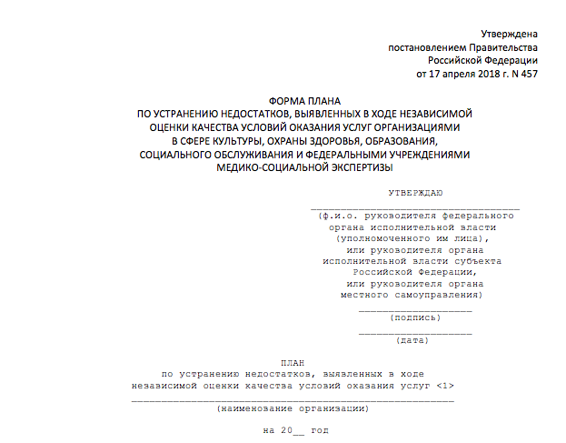

Slide 6
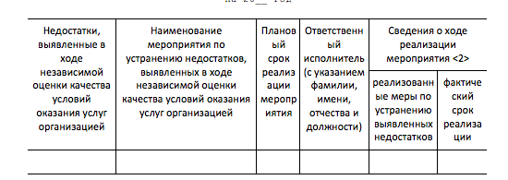

Slide 7
Работа по устранению недостатков, выявленных в ходе НОКО
1
По результатам НОКО образовательные организации разрабатывают планы по устранению недостатков, выявленных в ходе независимой оценки качества условий осуществления образовательной деятельности
2
Руководитель органа местного самоуправления утверждает планы по устранению недостатков, выявленных в ходе НОКО
3
Должностное лицо органа местного самоуправления размещает на сайте bus.gov.ru планы по устранению недостатков, выявленных в ходе НОКО

Slide 8
Требования к планам:
Количество планов по устранению недостатков, выявленных в ходе НОКО (далее - Планов по устранению недостатков) должно совпадать с количеством организаций, в отношении которых проведена НОКО.
При составлении Планов по устранению недостатков сроки мероприятий должны быть достижимы в течение года и соотнесены с объемом необходимых мероприятий (работ) по устранению недостатков, а также необходимо предусмотреть принятие нормативного правового акта уполномоченного органа, регламентирующего вопросы организации контроля за выполнением утвержденных Планов по устранению недостатков.
Плановые сроки реализации мероприятий по устранению недостатков, а также фактические сроки их реализации указываются в формате ДД.ММ.ГГГГ

Slide 9
Пояснение:
В случае невозможности утверждения Планов организаций в связи с непредвиденными обстоятельствами (например, проведение в отношении организаций НОКО реорганизационных (ликвидационных) мероприятий, временное закрытие организаций контрольно-надзорными органами и др.) либо оценивания организаций в 100 баллов и принятия в связи с этим решения о нецелесообразности разработки Планов организаций на сайте bus.gov.ru следует разместить исчерпывающие официальные пояснения/дополнительную информацию в раздел «Иная информация».

Slide 10
При формировании сведений о Планах на сайте bus.gov.ru указывается следующая информация:
Реквизиты утвержденного Плана по устранению недостатков, включающие:
  полное наименование организации;
  ИНН организации;
  наименование органа местного самоуправления, руководителем (уполномоченным им лицом) которого утвержден План по устранению недостатков;
  фамилия, имя, отчество (при наличии) руководителя органа местного самоуправления, которым утвержден План по устранению недостатков;
  дата утверждения плана по устранению недостатков.
Период, на который сформирован План по устранению недостатков.

Slide 11
При формировании сведений о Планах на сайте bus.gov.ru указывается следующая информация:
Сведения о недостатках, включенных в План по устранению недостатков, а именно:
  наименование недостатка, выявленного в ходе НОК;
  код и наименование критерия оценки качества условий оказания услуг организациями, к которому относится недостаток, выявленный в ходе НОК;
Сведения о мероприятиях по устранению недостатков, выявленных в ходе НОК и включающие в себя:
  наименование мероприятия по устранению недостатков, выявленных в ходе НОК с указанием недостатка, на устранение которого направлено данное мероприятие;
  плановый срок реализации мероприятия по устранению недостатков, выявленных в ходе НОК;
  фамилия, имя, отчество (при наличии), должность ответственного исполнителя мероприятия по устранению недостатков, выявленных в ходе НОК

Slide 12
При формировании сведений о Планах на сайте bus.gov.ru указывается следующая информация:
Описание организации контроля за выполнением утвержденных Планов по устранению недостатков.
Реквизиты нормативных правовых (правовых) актов уполномоченного органа, регламентирующих вопросы организации контроля за выполнением утвержденных Планов по устранению недостатков (далее- нормативный правовой акт по контролю):
  наименование вида нормативного правового (правового) акта по контролю;
  дата принятия нормативного правового (правового) акта по контролю;
  номер нормативного правового (правового) акта по контролю;
  наименование нормативного правового (правового) акта по контролю (при наличии).

Slide 13
Важно!
К сведениям о Планах организаций по устранению недостатков, на официальном сайте bus.gov.ru размещаются утвержденные Планы по устранению недостатков.

Slide 14
Формы информации о Планах на bus.gov.ru
Сведения о Планах по устранению недостатков формируются в информационной системе bus.gov.ru.
Утвержденный План по устранению недостатков размещается в виде электронного образа бумажного документа, созданного посредством его сканирования, или в форме электронных документов, если документ сформирован в электронном виде.

Slide 15
Сроки размещения информации о Планах
Информация размещается на официальном сайте bus.gov.ru в течение пяти рабочих дней со дня утверждения (одобрения) (внесения изменений, отмены) соответствующих документов, на основе которых она формируется.
Основание: пункт 18 Порядка размещения информации о результатах НОКО на сайте bus.gov.ru, утвержденного приказом Минфина России от 7 мая 2019 г. № 66н

Slide 16
Контроль за исполнением Планов по устранению недостатков
1
Руководители образовательных организаций в установленные сроки предоставляют отчеты об исполнении Планов должностному лицу органа местного самоуправления, отвечающему за организацию работы по устранению выявленных недостатков
2
Должностное лицо органа местного самоуправления, наделенное по приказу полномочиями размещает на сайте bus.gov.ru сведения о реализации мероприятий по устранению недостатков, выявленных в ходе НОК в соответствии с требованиями, утвержденными приказом Минфина России от 07 мая 2019 № 66н
3
Наделенное по приказу полномочиями должностное лицо органа местного самоуправления информирует на официальном сайте граждан о принятых мерах

Slide 17
При формировании на сайте bus.gov.ru сведений о реализации мероприятий указывается следующая информация:
  сведения о реализации мероприятия по устранению недостатков, выявленных в ходе НОК, с указанием перечня выполненных мер по устранению недостатка, выявленного в ходе НОК;
  фактический срок реализации мероприятия по устранению недостатков, выявленных в ходе независимой оценки качества.

Slide 18
Сроки размещения информации о реализации мероприятий по устранению недостатков
Сведения о реализации мероприятий по устранению недостатков, выявленных в ходе независимой оценки качества, размещаются на официальном сайте bus.gov.ru в течение десяти дней со дня наступления планового срока реализации мероприятия.
Основание: пункт 18 Порядка размещения информации о результатах НОКО на сайте bus.gov.ru, утвержденного приказом Минфина России от 7 мая 2019 г. № 66н)

Slide 19
Размещенная информация на сайте bus.gov.ru
Наименование муниципальной территории | Количество опубликованных планов на 2020 год | Количество планов, у которых отсутствует информация об их исполнении в 2020 году | Количество опубликованных планов на 2021 год | Количество планов, у которых отсутствует информация об их исполнении в 2021 году
г. Ачинск | 11 | 1 | 38 | 9
г. Боготол | 4 | 4 | 7 | 0
г. Енисейск | 13 | 13 | ---- | ----
г. Канск | 23 | 23 | 26 | 26
Большеулуйский район | 3 | 2 | 6 | 1
Емельяновский район | 32 | 32 | 6 | 6
Ирбейский район | 27 | 26 | --- | ----
Кежемский район | 20 | 3 | ---- | ----

Slide 20
Размещенная информация на сайте bus.gov.ru
Наименование муниципальной территории | Количество опубликованных планов на 2020 год | Количество планов, у которых отсутствует информация об их исполнении в 2020 году | Количество опубликованных планов на 2021 год | Количество планов, у которых отсутствует информация об их исполнении в 2021 году
Козульский район | 1 | 0 | 10 | 3
Курагинский район | 3 | 2 | 42 | 11
Назаровский район | 3 | 3 | 13 | 5
Нижнеингашский район | 10 | 9 | 17 | 16
Новоселовский район | 7 | 0 | 9 | 0
Северо-Енисейский район | 14 | 8 | --- | ----
Уярский район | 12 | 12 | 12 | 4

Slide 21
Размещенная информация на сайте bus.gov.ru
Наименование муниципальной территории | Количество опубликованных планов на 2021 г. | Количество планов, у которых отсутствует информация об их исполнении в 2021 году
г. Бородино | 3 | 3
г. Дивногорск | 20 | 0
ЗАТО г. Железногорск | 27 | 0
ЗАТО г. Зеленогорск | 31 | 0
п. Кедровый | 3 | 1
г. Красноярск | 283 | 283
г. Лесосибирск | 27 | 2
г. Назарово | 22 | 0
г. Норильск | 82 | 3
ЗАТО п. Солнечный | 9 | 8

Slide 22
Размещенная информация на сайте bus.gov.ru
Наименование муниципальной территории | Количество опубликованных планов на 2021 г. | Количество размещенных планов, у которых отсутствует информация об их исполнении в 2021 году
г. Сосновоборск | 16 | 3
г. Шарыпово | 20 | 9
Абанский район | 27 | 27
Балахтинский район | 24 | 24
Березовский район | 20 | 20
Бирилюсский район | 11 | 11
Боготольский район | 19 | 2
Богучанский район | 56 | 33
Большемуртинский район | 20 | 18
Дзержинский район | 13 | 12

Slide 23
Размещенная информация на сайте bus.gov.ru
Наименование муниципальной территории | Количество опубликованных планов на 2021 г. | Количество размещенных планов, у которых отсутствует информация об их исполнении в 2021 году
Енисейский район | 27 | 0
Ермаковский район | 25 | 10
Идринский район | 20 | 20
Иланский район | 12 из 20 | 0
Казачинский район | 16 | 7
Канский район | 34 | 34
Каратузский район | 26 | 25
Краснотуранский район | 25 | 24
Минусинский район | 28 | 0
Мотыгинский район | 24 | 0

Slide 24
Размещенная информация на сайте bus.gov.ru
Наименование муниципальной территории | Количество опубликованных планов на 2021 г. | Количество размещенных планов, у которых отсутствует информация об их исполнении в 2021 году
Партизанский район | 14 | 14
Пировский район | 14 | 0
Рыбинский район | 30 | 0
Саянский район | 21 | 21
Сухобузимский район | 13 | 12
Таймырский Долгано-Ненецкий район | 35 | 0
Тасеевский район | 9 из 16 | 6
Туруханский район | 27 | 22
Тюхтетский район | 11 | 10

Slide 25
Размещенная информация на сайте bus.gov.ru
Наименование муниципальной территории | Количество опубликованных планов на 2021 г. | Количество размещенных планов, у которых отсутствует информация об их исполнении в 2021 году
Ужурский район | 22 | 22
Шарыповский район | 11 | 11
Шушенский район | 25 | 0
Эвенкийский район | 38 | 38

Slide 26
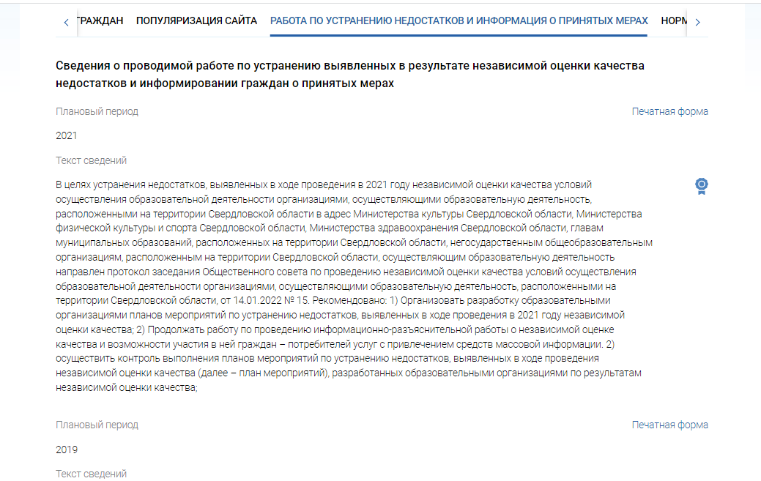
подраздел «Иная информация» сайта bus.gov.ru

Slide 27
Руководители государственных и муниципальных организаций, осуществляющих образовательную деятельность, НЕСУТ ОТВЕТСТВЕННОСТЬ за непринятие мер по устранению недостатков, выявленных в ходе независимой оценки качества условий осуществления образовательной деятельности организациями, в соответствии с трудовым законодательством. В трудовых договорах с руководителями указанных организаций в ПОКАЗАТЕЛИ ЭФФЕКТИВНОСТИ РАБОТЫ руководителей включаются результаты независимой оценки качества условий осуществления образовательной деятельности организациями и ВЫПОЛНЕНИЯ ПЛАНА ПО УСТРАНЕНИЮ НЕДОСТАТКОВ, ВЫЯВЛЕННЫХ В ХОДЕ ТАКОЙ ОЦЕНКИ.
Основание: часть 14 Статьи 95.2 Федерального закона № 273-ФЗ «Об образовании в Российской Федерации»

Slide 28
Спасибо за внимание!
http://www.coko24.ru

